Slide 1
课后作业
请论述课堂教学智能评价系统的步骤；
请论述AHP方法进行面向需求的评价指标选择与权重分配；
尝试比较计算机网络TCP/IP协议的七层架构与课堂教学智能评价系统的层架构的异同；
请比较课堂教学智能评价系统与课堂录播系统、标准化考场系统的异同；
实验二：对同一节示范课的高清视频，使用LICC方法进行全面的观察，给出评价结果，并根据评价结果列出能够使用音视频开展的课堂评价指标；

Slide 2
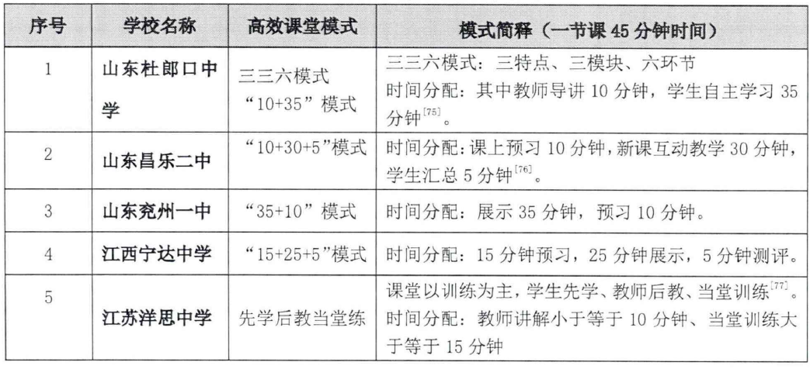
基于德尔菲法的层次式CTIE指标体系构建方法 需求分析-高效课堂教学模式

Slide 3
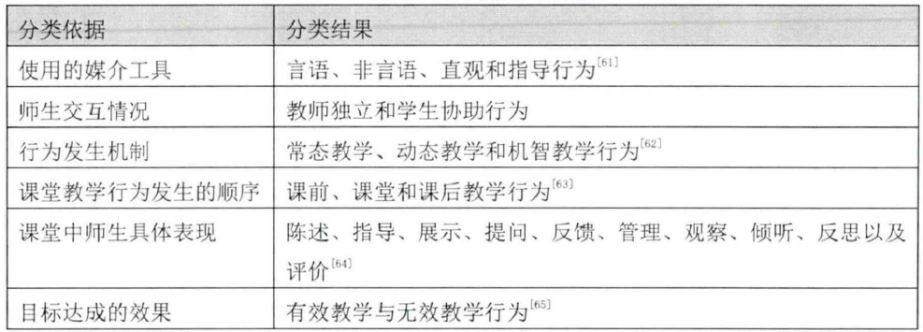
基于德尔菲法的层次式CTIE指标体系构建方法 需求分析-常规的课堂教学行为分类

Slide 4
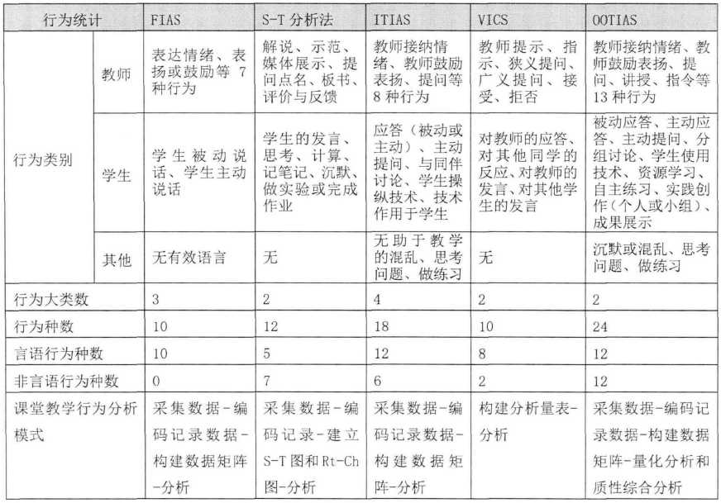
基于德尔菲法的层次式CTIE指标体系构建方法 需求分析-基于行为编码的文献调研

Slide 5
基于德尔菲法的层次式CTIE指标体系构建方法 基于文献调研与专家座谈的初始指标体系构建
观察框架 |  |  | 评测框架
维度 | 视角 | 观察点 | 时间 | 频次 | 参与人数 | 评价指标
学生学习行为 | 言语行为 | 主动应答 |  |  |  | 结合观察指标的评测维度数据，分析课堂教学的教师活动率、学生活动率、教师语言率、教师讲授率、学生语言率等（不限于此），进而间接分析整个课堂。
 |  | 被动应答
 |  | 主动提问
 |  | 讨论
 | 动作行为 | 观察
 |  | 实践或实验
 |  | 笔记或练习
 |  | 操作技术
教师教学行为 | 言语行为 | 讲授
 |  | 提问
 |  | 指示
 |  | 表扬或批评
 |  | 反馈
 | 动作行为 | 个别指导或参与活动
 |  | 观察或巡视
 |  | 板书
 |  | 操作技术
其它行为 | 师生情绪行为 | 积极情绪
 |  | 消极情绪
 | 沉寂行为 | 思考
 |  | 静默或混乱

Slide 6
基于德尔菲法的层次式CTIE指标体系构建方法 德尔菲法意见征询方法
由于研究者经验及理解尚存在局限性，需要有相关经验的实践人员课堂教学分析领域的专家进行评估维度合理性判断，因此采用德尔菲法，通过征询相关专家意见，并结合意见征询结果进行统计与分析，直到得到一致性结果，即代表完成行为评价指标框架的修订完善。
关于意见征询组专家数量的确定，有学者认为专家的人数越多越可靠。然而有些学者持相反态度，认为太多的人数会影响数据统计。根据Mitcheel(1991)的观点，他认为“为了保持最合适的误差幅度，德尔菲法中专家需达到13人以上”。同时受到专家咨询费的限制，也需要压缩专家人数，因此，专家组人数一般取15-30人为宜，[李胜男2019]选了专家20人，通过电子邮件、微信和电话沟通后，最终确定研究专家共14人（用编号U1-U14表示）。
为了保证德尔菲法的调查有效性，专家组主要来自三方面：教育技术专家从技术实现性进行把关、教育评价专家对评价指标的有效性进行评价、经验丰富的一线教师则对评价指标的易用性进行评价，人员比例一般取1:1:3，以突出评价指标体系的实用性。

Slide 7
基于德尔菲法的层次式CTIE指标体系构建方法 第一轮德尔菲法意见征询问卷评分分析-设计问卷
一级：维度 | 二级：视角 | 三级：观察点 | 重要程度打分 |  |  |  |  | 您的修订意见
 |  |  | 非常不重要（1） | 不重要（2） | 一般（3） | 重要（4） | 非常重要（5）
学习行为 | 言语行为 | 主动应答

Slide 8
基于德尔菲法的层次式CTIE指标体系构建方法 第一轮德尔菲法意见征询问卷评分分析
一级：维度 | 二级：视角 | 三级：观察点 | SPSS统计结果
 |  |  | 平均值 | 中位数 | 标准差 | 变异系数
学生学习行为 | 言语行为 | 主动应答 | 4.57 | 5 | 0.646 | 0.141
 |  | 被动应答 | 3.07 | 3 | 1.141 | 0.372
 |  | 主动提问 | 4.86 | 5 | 0.363 | 0.075
 |  | 讨论 | 4.71 | 5 | 0.611 | 0.130
 | 动作行为 | 观察 | 4.43 | 4 | 0.514 | 0.116
 |  | 实践或实验 | 4.79 | 5 | 0.426 | 0.089
 |  | 笔记或练习 | 4.29 | 5 | 0.825 | 0.193
 |  | 操作技术 | 3.86 | 4 | 1.027 | 0.266
教师教学行为 | 言语行为 | 讲授 | 4.21 | 4 | 0.802 | 0.190
 |  | 提问 | 4.50 | 5 | 0.760 | 0.169
 |  | 指示 | 4.14 | 4 | 0.770 | 0.186
 |  | 表扬或批评 | 4.00 | 4 | 0.961 | 0.240
 |  | 反馈 | 4.43 | 5 | 1.016 | 0.229
 | 动作行为 | 个别指导或参与活动 | 4.50 | 5 | 0.760 | 0.169
 |  | 观察或巡视 | 4.07 | 4 | 0.829 | 0.204
 |  | 板书 | 4.64 | 5 | 0.497 | 0.107
 |  | 操作技术 | 4.00 | 4 | 0.961 | 0.240
其它行为 | 师生情绪行为 | 积极情绪 | 4.79 | 5 | 0.426 | 0.089
 |  | 消极情绪 | 3.14 | 3 | 1.562 | 0.497
 | 沉寂行为 | 思考 | 4.29 | 5 | 0.914 | 0.213
 |  | 静默或混乱 | 3.43 | 3 | 1.222 | 0.357

Slide 9
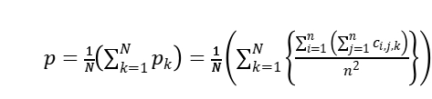
基于德尔菲法的层次式CTIE指标体系构建方法 第二轮德尔菲法意见征询问卷评分分析
一级：维度 | 二级：视角 | 三级：观察点 | SPSS统计结果
 |  |  | 平均值 | 中位数 | 标准差 | 变异系数
学生学习行为 | 言语行为 | 主动应答 | 4.85 | 5 | 0.376 | 0.077
 |  | 主动提问 | 4.92 | 5 | 0.277 | 0.056
 |  | 讨论 | 4.85 | 5 | 0.376 | 0.077
 | 动作行为 | 观察 | 4.62 | 5 | 0.650 | 0.141
 |  | 实践或实验 | 4.85 | 5 | 0.376 | 0.077
 |  | 合作探究 | 4.77 | 5 | 0.439 | 0.092
 |  | 笔记或练习 | 4.69 | 5 | 0.630 | 0.134
 |  | 操作信息技术工具 | 4.92 | 5 | 0.277 | 0.056
教师教学行为 | 言语行为 | 讲授 | 4.85 | 5 | 0.376 | 0.077
 |  | 提问 | 4.77 | 5 | 0.439 | 0.092
 |  | 引导指示 | 4.69 | 5 | 0.630 | 0.134
 |  | 评价 | 4.92 | 5 | 0.277 | 0.056
 | 动作行为 | 演示 | 4.85 | 5 | 0.376 | 0.077
 |  | 个别指导或参与活动 | 4.77 | 5 | 0.599 | 0.126
 |  | 观察或巡视 | 4.92 | 5 | 0.277 | 0.056
 |  | 板书 | 4.77 | 5 | 0.439 | 0.092
 |  | 操作信息技术工具 | 4.92 | 5 | 0.277 | 0.056
其它行为 | 师生情绪行为 | 学生积极情绪 | 4.92 | 5 | 0.277 | 0.056
 |  | 教师积极情绪 | 4.92 | 5 | 0.277 | 0.056
 | 沉寂行为 | 思考 | 3.54 | 4 | 1.050 | 0.297
在第二轮问卷的结果中显示，Kendall协调系数的值为0.709，大于0.7可停止意见征询问卷迭代。（注：Kendall协调系数用于测量评分数据一致性水平，即所有比较项中、与结论一致的票数和不一致的票数之差值在总投票数中的占比，取值在0～1之间，通常情况下：Kendall协调系数 <0.2则说明一致性程度较差；0.2~0.4之间说明一致性程度一般；0.4~0.6之间说明一致性程度中等；0.6~0.8之间说明一致性程度较强；0.8~1.0之间说明一致性程度很强。）

Slide 10
层次式CTIE指标体系的权重分配方法
基于前两轮的德尔菲法问卷征询，最终确定的基于人工智能技术的课堂教学行为的分析框架观察维度由一级指标３项、二级指标５项、三级指标19项构成。观察维度中各指标项的重要程度均不相同，接下来采用层次分析法对各指标项进行权重分配。
通过层级分析法判断指标权重是常用分析方法，考虑到三级指标的数量较多及时间和任务的紧急性，采用层次分析法可能会对问卷质量造成影响。本研究决定一二级指标的权重确定采用层次分析法，三级指标权重的确定利用专家排序法。在前两轮德尔菲征询问卷基础上，本次权重分配意见征询专家的选择仍然与前两轮的专家保持一致，专家们对框架中指标的认识比较清晰，因此对各指标的权重判断也会更加科学。

Slide 11
基于层次分析法(AHP)的一二级权重计算 第一步：构造层次结构模型
基于AI的课堂教学行为分析架构（观察维度）
教师的教学行为
其它行为
学生的学习行为
教师言语行为
教师动作行为
师生情感行为
学生言语行为
学生动作行为
标度 | 定义 | 标度 | 定义
1 | A和B具有相同重要性 | 1 | B和A具有相同重要性
3 | A比B具有稍微重要性 | 1/3 | B和A具有稍微重要性
5 | A比B具有明显重要性 | 1/5 | B和A具有明显重要性
7 | A比B具有强烈重要性 | 1/7 | B和A具有强烈重要性
9 | A比B具有极端重要性 | 1/9 | B和A具有极端重要性
2,4,6,8 | 上述相邻判断的中值 | 1/2,1/4,1/6,1/8 | 上述相邻判断的中值

Slide 12

基于层次分析法(AHP)的一二级权重计算 第二步：构建判断矩阵A与权重计算 第三步：计算判断矩阵的一致性并进行检测。
指标 | 判断矩阵A |  |  | 按列归一化矩阵 |  |  |  | 归一化权重W | 最大特征值
 | L | T | O | L | T | O | 行和
L | 1 | 5 | 4 | 0.690 | 0.556 | 0.750 | 1.995 | 0.6651 | 1.0568
T | 1/5 | 1 | 1/3 | 0.138 | 0.111 | 0.063 | 0.312 | 0.1038 | 1.0075
O | 1/4 | 3 | 1 | 0.172 | 0.333 | 0.188 | 0.693 | 0.2311 | 1.0226
合计 | 1.45 | 9 | 5.333 | 1.000 | 1.000 | 1.000 | 3.000 | 1.0000 | 3.0869
为了得到判断矩阵的CR（—致性比率），通常使用Saaty教授提出的RI（平均随机一致性指标），其中RI的标准指标见表3-11。判断矩阵的一致性指数CI=(λ_{max}-n)/(n-1)
表3-11 RI的标准指标
n | 1 | 2 | 3 | 4 | 5 | 6 | 7 | 8 | 9
RI | 0 | 0 | 0.58 | 0.9 | 1.12 | 1.24 | 1.32 | 1.41 | 1.45
随机一致性比率CR=CI/RI。只有当CR小于0.1时，说明指标权重分配相对比较合理，结果一致性较好，否则就需要重新构造判断矩阵。

Slide 13
基于层次分析法(AHP)的一二级权重计算 第四步：所有专家的矩阵权重及一致性检测
专家 | w1 | w2 | w3 | CR
U1 | 0.3767 | 0.472 | 0.1513 | 0.0464
U2 | 0.4577 | 0.416 | 0.1263 | 0.0079
U3 | 0.3119 | 0.4905 | 0.1976 | 0.0463
U4 | 0.5438 | 0.346 | 0.1103 | 0.0464
U5* | 0.6405 | 0.2059 | 0.1537 | 0.1440
U6 | 0.5485 | 0.2409 | 0.2106 | 0.0158
U7 | 0.5679 | 0.3339 | 0.0982 | 0.0213
U8 | 0.4443 | 0.472 | 0.0837 | 0.0032
U9 | 0.7888 | 0.1079 | 0.1032 | 0.0137
U10 | 0.6651 | 0.1038 | 0.2311 | 0.0750
U11 | 0.1935 | 0.6999 | 0.1066 | 0.0079

Slide 14
基于排序法的三级指标权重的计算
表3-13二级指标学生言语行为所包含的三级指标排序结果
 | NO1次数（赋3分） | NO2次数（赋2分） | NO3次数（赋1分） | 和值 | 相对权重
主动应答 | 1 | 2 | 8 | 15 | 0.2273
主动提问 | 10 | 1 | 0 | 32 | 0.4848
讨论 | 0 | 8 | 3 | 19 | 0.2879

Slide 15
基于AHP和排序法的全部三级指标权重计算
一级：维度 | 相对权重 | 二级：视角 | 相对权重 | 三级：观察点 | 相对权重 | 绝对权重
学生学习行为 | 0.4898 | 言语行为 | 0.5705 | 主动应答 | 0.2273 | 0.0635
 |  |  |  | 主动提问 | 0.4848 | 0.1355
 |  |  |  | 讨论 | 0.2879 | 0.0804
 |  | 动作行为 | 0.4295 | 观察 | 0.2182 | 0.0459
 |  |  |  | 实践或实验 | 0.2909 | 0.0612
 |  |  |  | 合作探究 | 0.2303 | 0.0484
 |  |  |  | 笔记或练习 | 0.1091 | 0.0230
 |  |  |  | 操作信息技术工具 | 0.1515 | 0.0319
教师教学行为 | 0.3683 | 言语行为 | 0.5947 | 讲授 | 0.2727 | 0.0597
 |  |  |  | 提问 | 0.2545 | 0.0557
 |  |  |  | 引导指示 | 0.3000 | 0.0657
 |  |  |  | 评价 | 0.1727 | 0.0378
 |  | 动作行为 | 0.4053 | 演示 | 0.2727 | 0.0407
 |  |  |  | 个别指导或参与活动 | 0.1818 | 0.0271
 |  |  |  | 观察或巡视 | 0.1697 | 0.0253
 |  |  |  | 板书 | 0.1636 | 0.0244
 |  |  |  | 操作信息技术工具 | 0.2121 | 0.0317
其它行为 | 0.1419 | 师生情绪行为 | 1 | 学生积极情绪 | 0.5455 | 0.0774
 |  |  |  | 教师积极情绪 | 0.4545 | 0.0645

